Slide 1
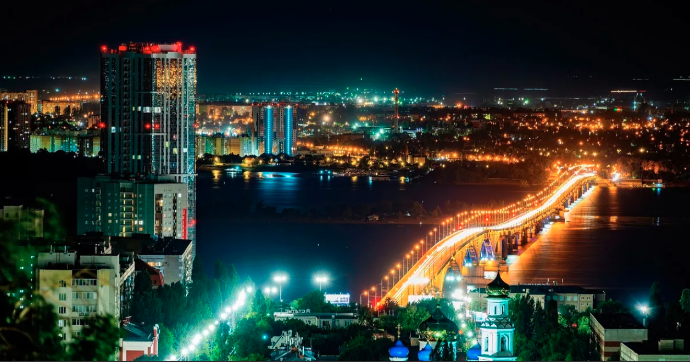
КВЕСТ: ОГНЕЙ ТАК МНОГО ЗОЛОТЫХ
Алиева М.В.
Огней так много золотых
Автор: Алиева Мирослава
Саратовская область

Slide 2
КВЕСТ: ОГНЕЙ ТАК МНОГО ЗОЛОТЫХ
Алиева М.В.

Slide 3
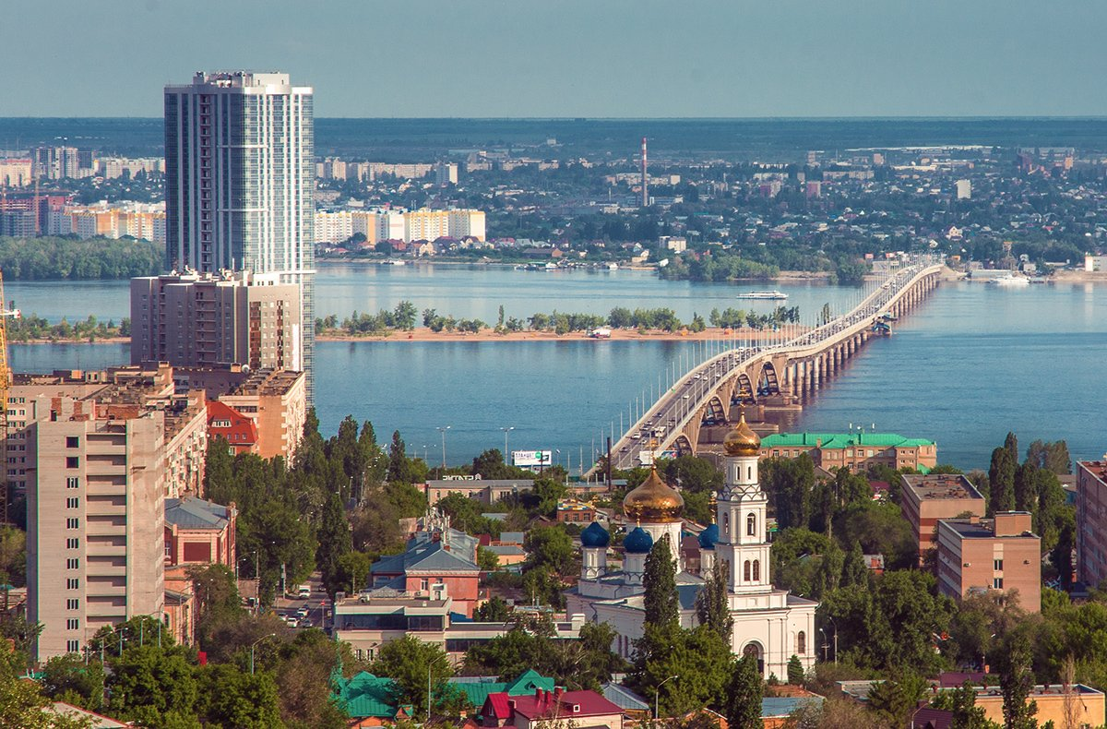
Описание квеста
Цель работы:
создание и разработка туристического маршрута, направленного на популяризацию и развитие индустрии туризма в Саратовском регионе;
семейное изучение достопримечательностей и истории города Саратова в интерактивной игровой форме, а именно в виде квеста;

Slide 4
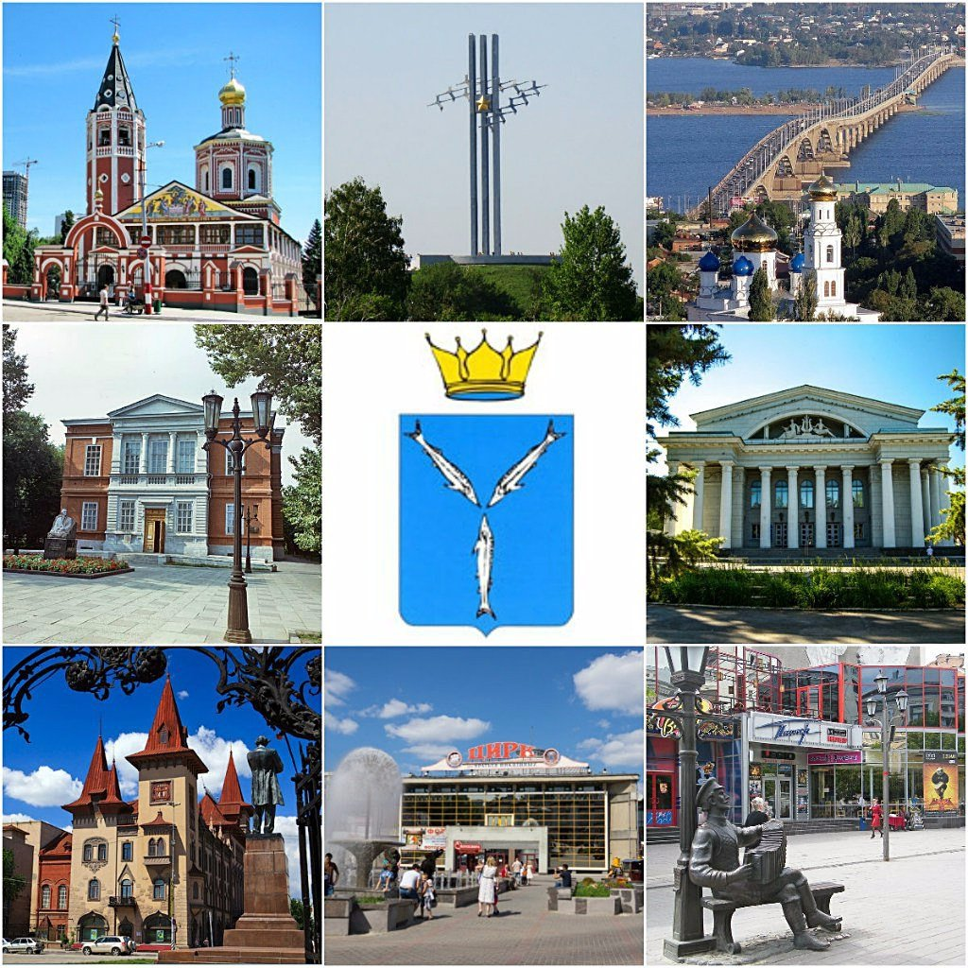
Описание квеста
ЗАДАЧИ:
1. Ознакомиться с наиболее популярными туристическими маршрутами на территории Саратовского региона и за его пределами.
2. Изучить общественное мнение и медиаконтенты о наиболее популярных достопримечательностях нашего города.
3. Проанализировать запросы и интересы семейной аудитории в тур индустрии.
4. Создать новый туристический продукт, привлекательный для активного семейного отдыха

Slide 5
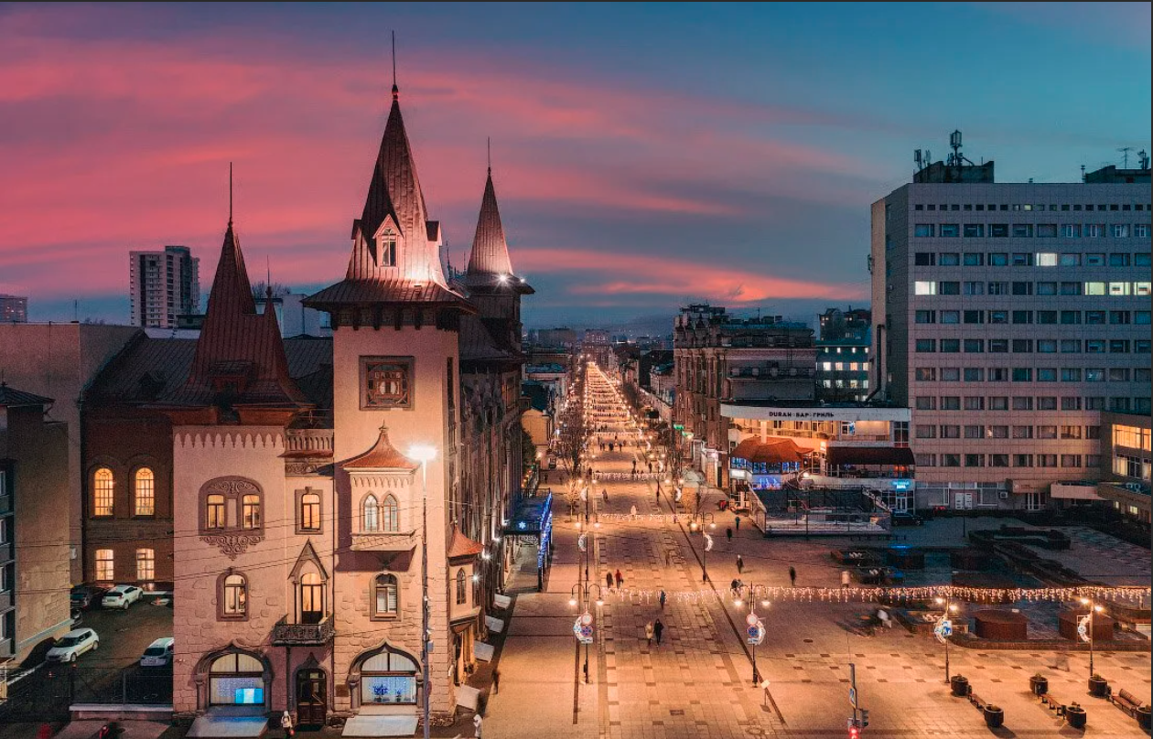
Описание квеста
Легенда: В одном заведении работал клоун Шутник. На его лице никто никогда не видел улыбки, потому что у него не было верного друга. Однажды на представление пришла незнакомка, от ее теплого взгляда, сердце клоуна растаяло. По вечерам Шутник ждал свою леди у специального места, потом они слушали музыку, которая звучала из окон красивого здания, гуляли в парке, где росли Липы, катались на трамвае. Однажды она не пришла на свидание, но оставила послание: "Найди меня на стене» Шутник обратился в агентство детективов
Расписание квеста.
10.00 – 10.30 – сбор участников, регистрация команд
10.30 – 10.45 – легенда
10.45 – 11.00 – правила
11.00 – 12.30 – прохождение станций
12.30 – 12.45 – подведение итогов, награждение победителей.
10+
Квест будет проходить на улице. Дополнительного оборудования не нужно. Главный герой-Клоун Шутник. Он будет с командой всё это время. Игроки могут надеть элементы сыщиков, например очки черные, шарф, шляпу
ВОЗРАСТ ИГРОКОВ:

Slide 6
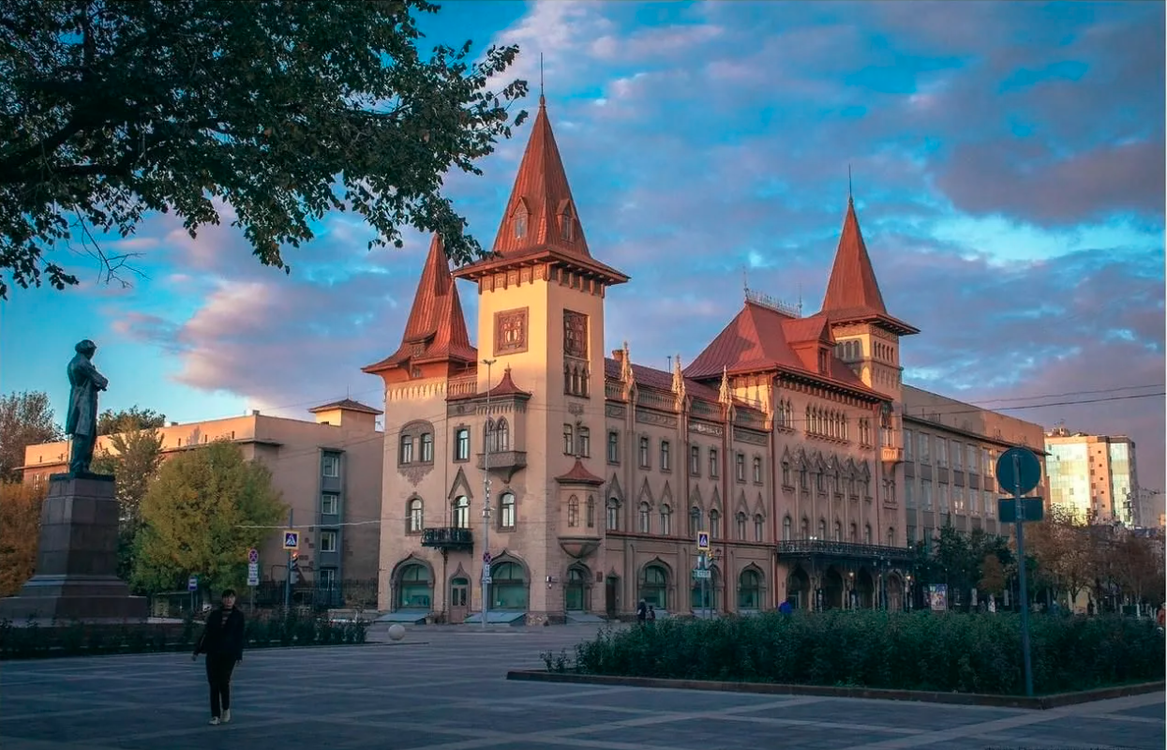
Ключевые особенности квеста
Ход квеста: Квест начнется со встречи команды с главным героем, который расскажет легенду и попросит сыщиков помочь в поиске его возлюбленной. Он будет рассказывать, где они бывали. Сыщики должны будут находить эти места. Их задача найти за определенное время места пребывания влюбленных (1,5 часа). Квест закончится нахождением незнакомки.
▪
Необходимый инвентарь:
Клоун: парик, нос, клоунский пиджак, туфли.
Игроки: черные очки, шарф, шляпа
Подарки: сувениры
Реквизит: зеркало
Музыка: колонка
Подведение итогов:
Когда игроки найдут незнакомку, Клоун подарит всем сувениры города Саратова

Slide 7
МЕХАНИКА КВЕСТА
НАЧАЛО
1.Изучение легенды
2.Старт квеста
ФИНАЛ
В зачет идет:
1. Общее время прохождения
2. Количество пройденных заданий
3. Количество взятых подсказок
ОСНОВНАЯ ЧАСТЬ
ВЫПОЛНЕНИЕ ЗАДАНИЙ
Получение задания,определение локации и перемещение на нее
Выполнение задания на найденной локации

Slide 8

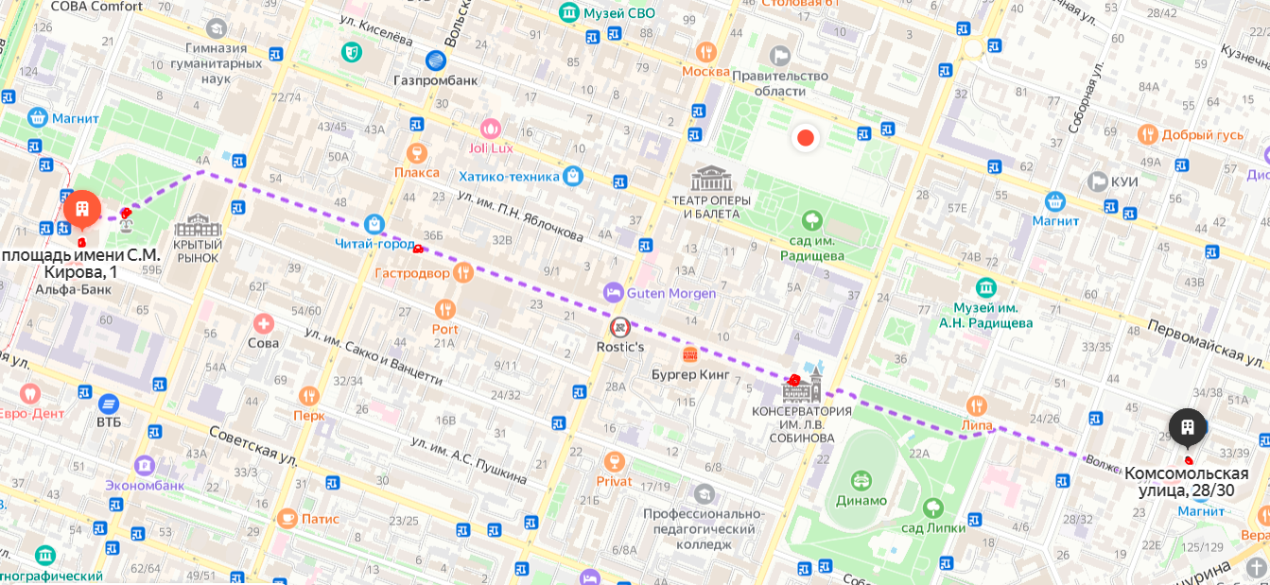
Маршрут

Slide 9
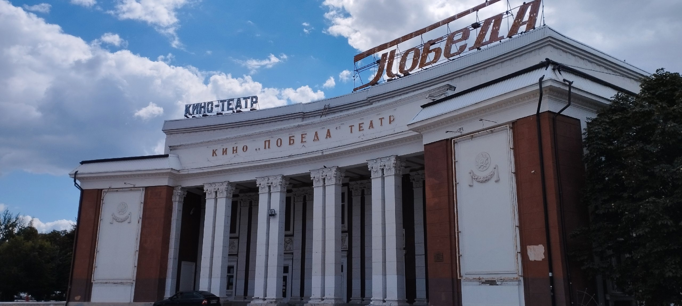
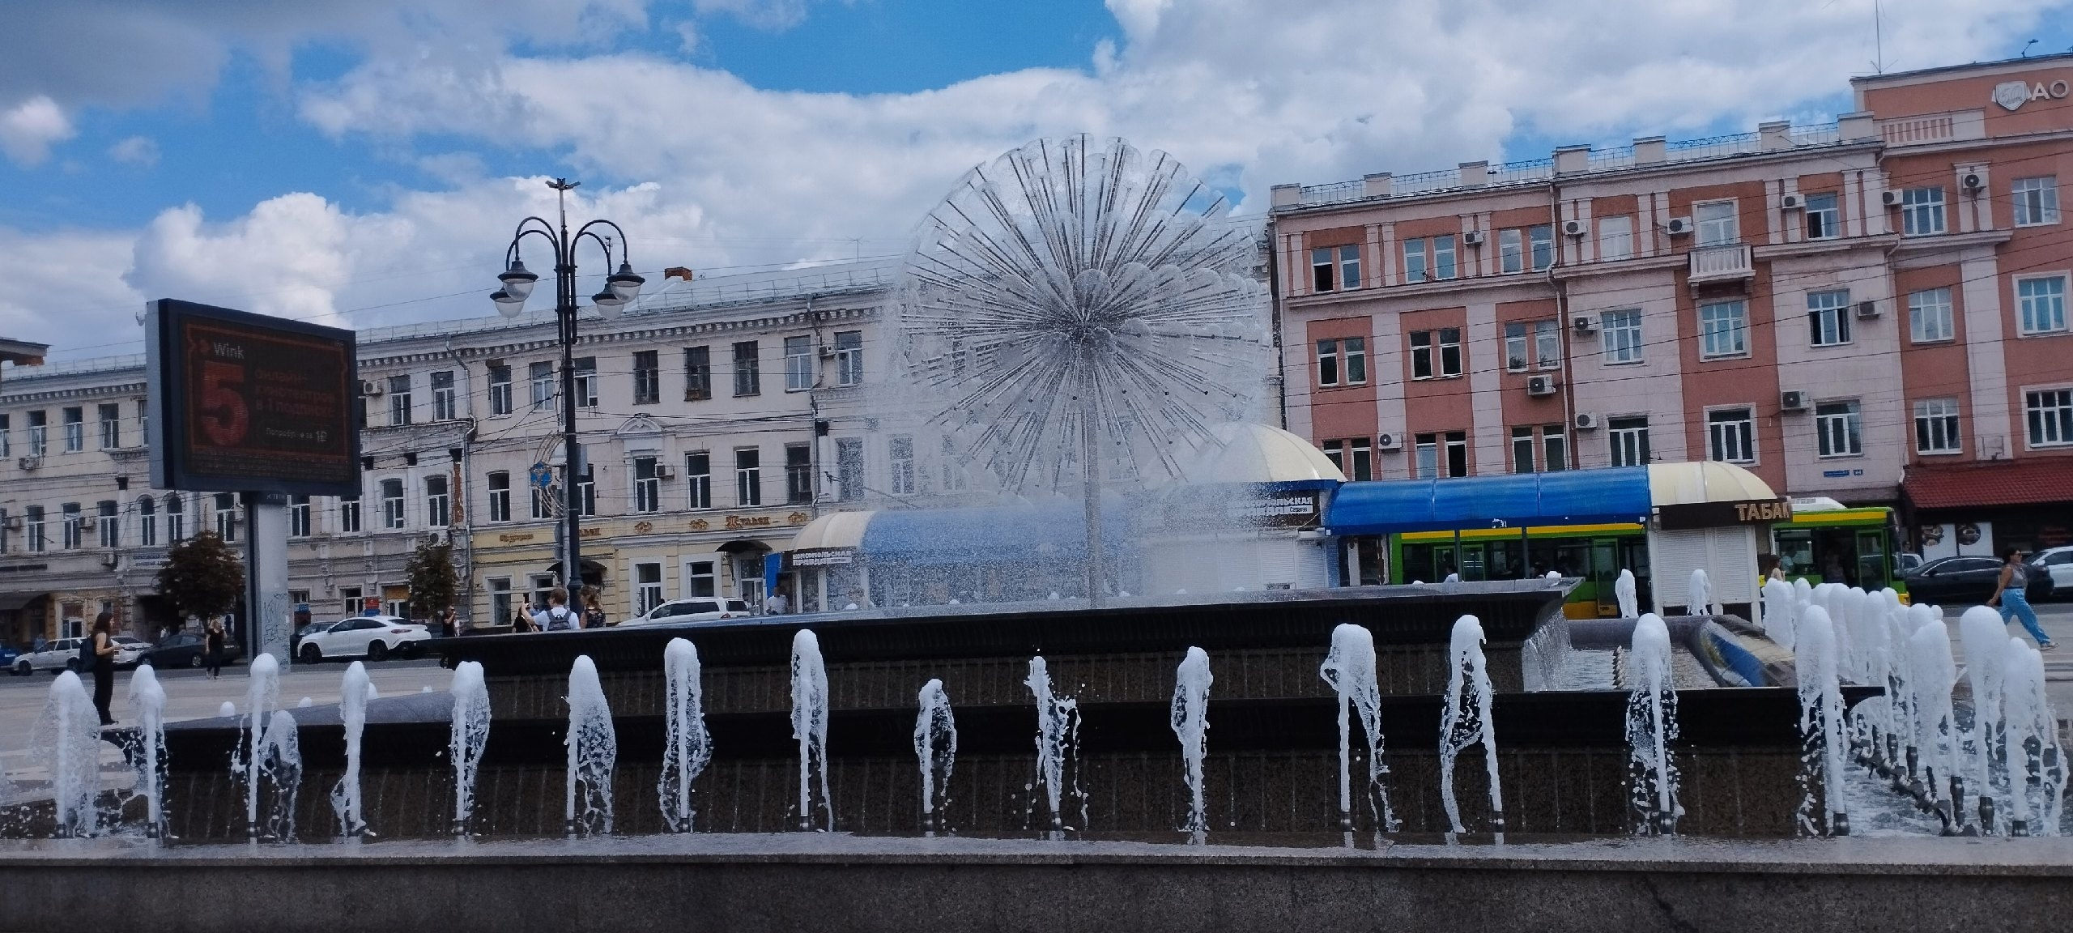
ЗАДАНИЕ №1 «КИНОТЕАТР «ПОБЕДА»
В этом объекте расположены 3 больших зала: красный, синий и зеленый. Он открыл свои двери посетителям в 1955 году и был так назван в честь 10- летия празднования в ВОВ
Вопрос: Что стояло на месте кинотеатра «Победа»?
Ответ: На месте кинотеатра «Победа» ранее находился первый цирк братьев Никитиных.
Подсказка: Большой и круглый дом стоит,
и всех на свете веселит
ЗАДАНИЕ №2 «ФОНТАН «ОДУВАНЧИК»
Есть в нашем городе замечательный цветок, но не простой он. Переливающиеся в свете солнечных лучей, струи воды, стремящиеся из его сердца, делают его невероятно похожим на красивейший, легкий и невесомый цветок.
Вопрос: В начале 70-х годов тогдашний директор И. Дубинский привез идею Одуванчика из страны, в которой главным символом является Кенгуру?
Ответ: Австралия

Slide 10
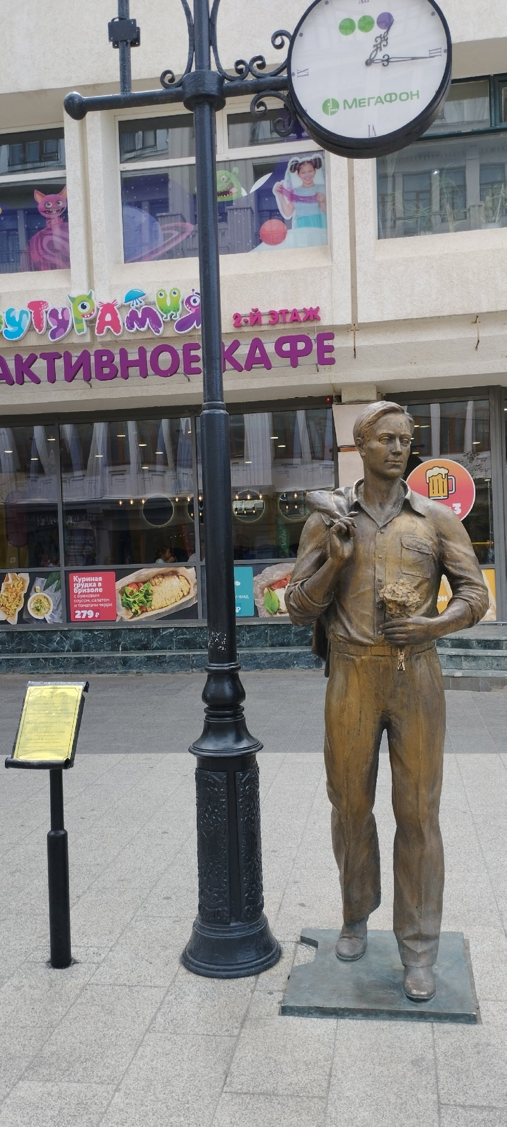
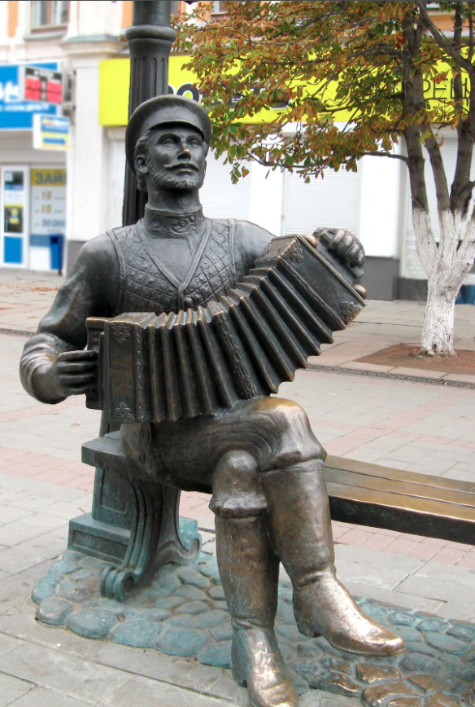
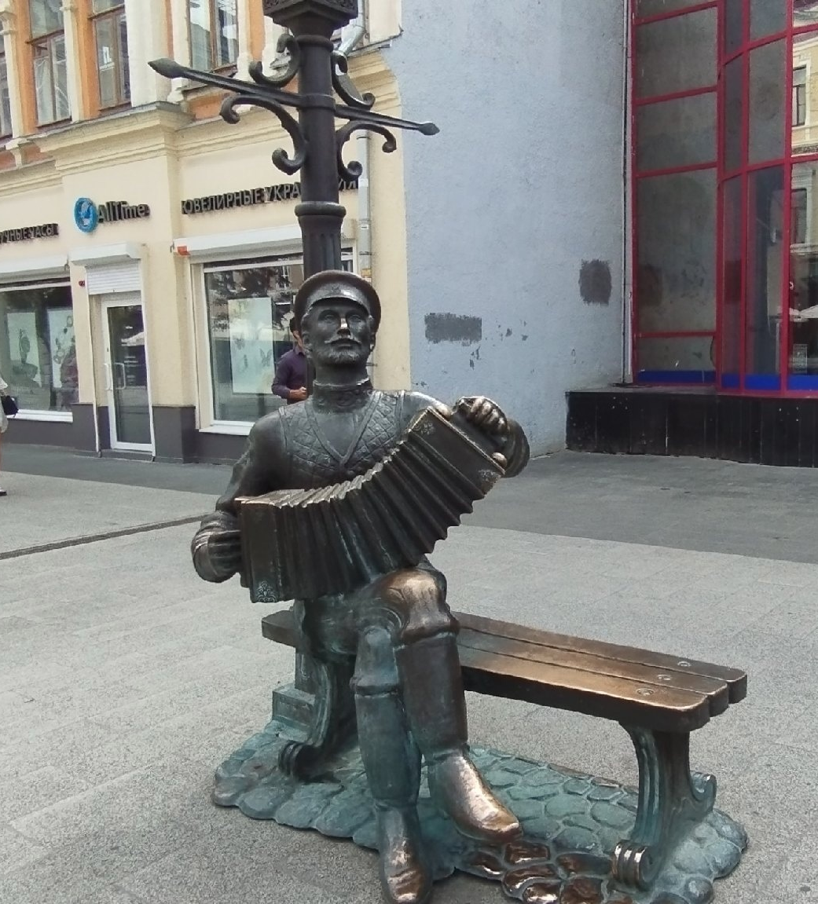
ЗАДАНИЕ №3
«Бронзовый парень Огней так много золотых»
Одна из легенд гласит: чтобы счастливо выйти замуж, девушке нужно сфотографироваться рядом с холостым парнем. - Найти это место можно с помощью фразы «хытолоз огонм кат йенгО ьнерап йывознорБ» в зеркальном отражении. Подсказка: Композиция представляет собой бронзовую статую юноши, ожидающего с цветами свою возлюбленную, и символизирует холостых парней из песни, которая является неофициальным гимном нашего города.
ЗАДАНИЕ№ 4
«Памятник Саратовской гармошке»
Описание: Ровно в полдень и 18 вечера памятник проигрывает композиции местного саратовского инструментального коллектива и напоминает об историческом символе города. А символ -это духовой язычковый музыкальный инструмент.
Вопрос: Какое отличие есть у Саратовской гармошке от других гармошек?
Ответ: Колокольчиком
Подсказка: Выросли звоночки в ряд,
Жалко только-не звенят.

Slide 11
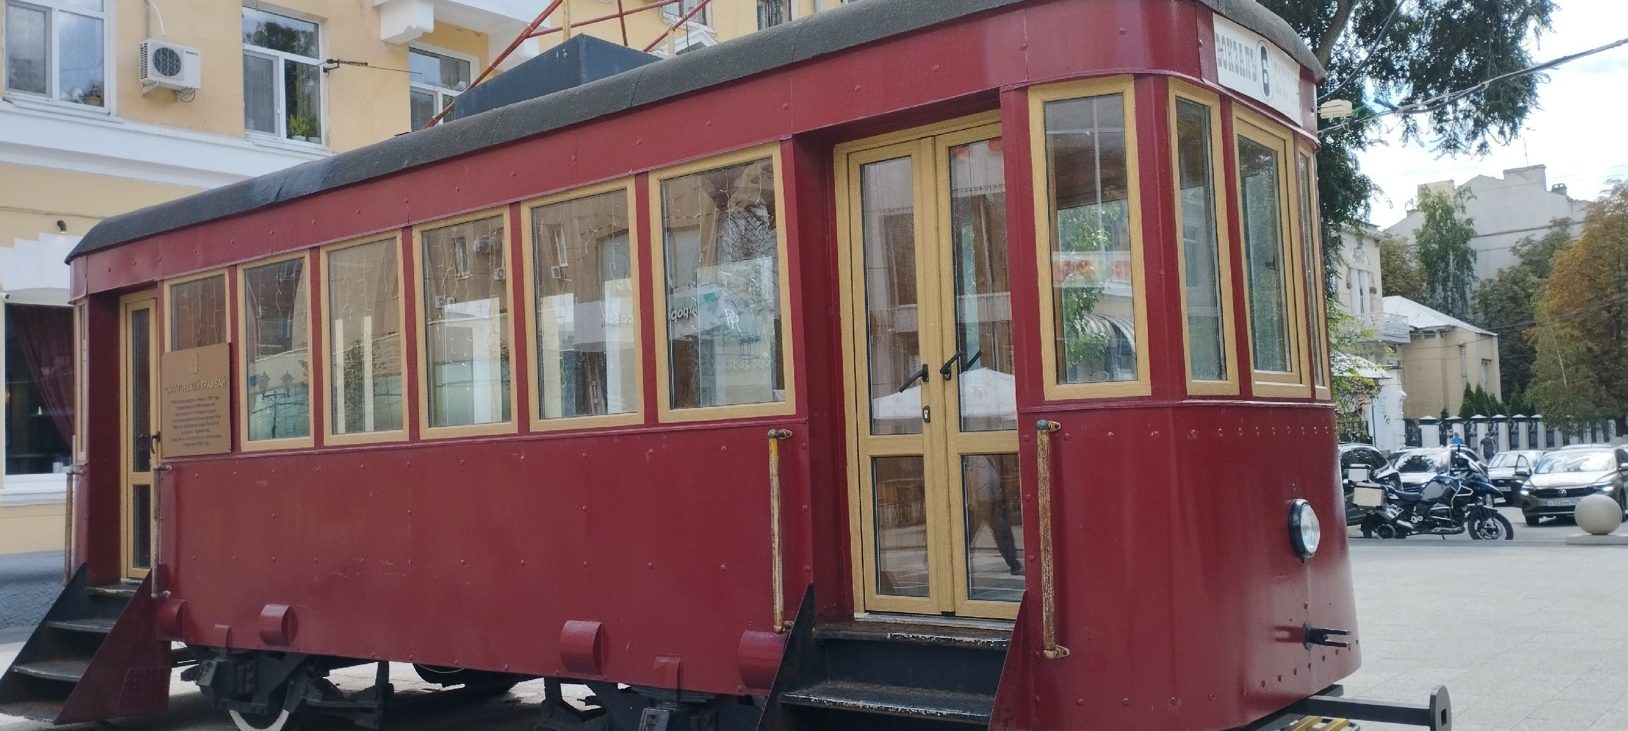
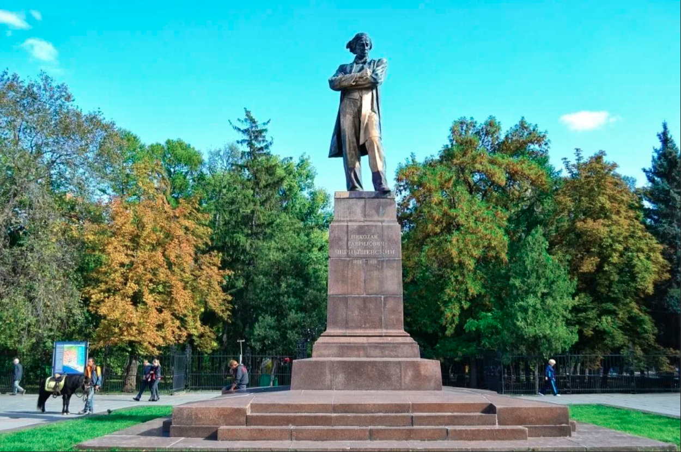
ЗАДАНИЕ№ 6
Памятник Первому Трамваю
Описание: На нем проводились праздничные экскурсии по городу. Главная уникальность его в том, что он не имел колес, но вместо них использовались специальные железнодорожные рельсы.
Вопрос: ПО какому трамвайному маршруту ходил трамвай Семен? Назови цифру. Это цифра связана с повестью А. Чехова.
Ответ: 6
Подсказка-загадка: Если навесной замок, вверх поднимет хоботок,
то тогда увидим здесь
не замок, а цифру....... (ШЕСТЬ)
ЗАДАНИЕ №5
(Памятник Н.Г. Чернышевского)
Описание: В наши дни он стал символом Саратова, к нему приводят школьников, около него назначают свидания. Памятник великому русскому демократу, беззаветно любившему Россию, как бы дышит временем, самим воздухом старого города и спрашивает у всех «Что делать?»
Вопрос: Кто из знаменитых людей, а его фамилия была грузинская лично одобрил макет Чернышевского, с единственным замечанием по поводу длинных волос, которые, однако, были оставлены?
Ответ: Иосиф Сталин
Подсказка: Этот человек выдающийся революционер, диктатор, политик и вождь СССР (И. Сталин)

Slide 12
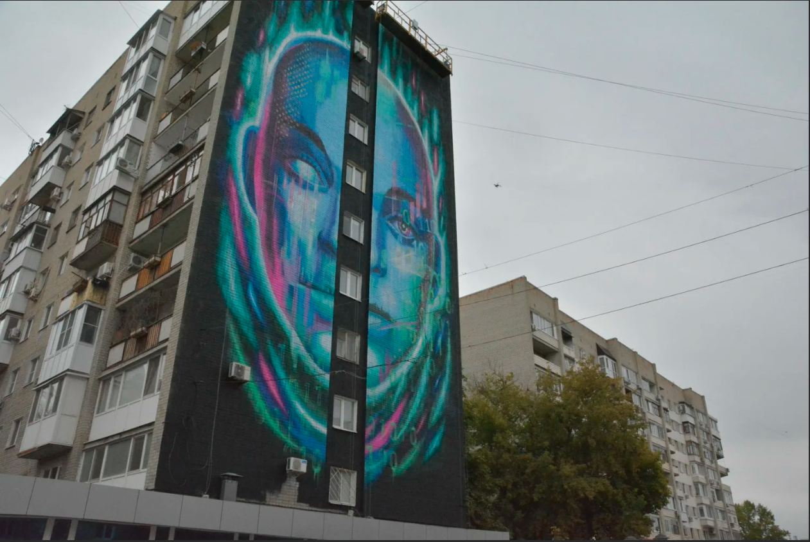
ЗАДАНИЕ №7
(Лицо ВРЕМЕНИ)
Легенда: Нам всегда кажется, что его недостаточно, но при этом иногда мы просто позволяем ему протекать зря.
Если любишь жизнь — не теряй времени. Время есть то, из чего сделана жизнь. Я та незнакомка, которую вы ищите.
Вопрос: В сентябре 2021 года в
центре Саратова появилось большое граффити.
Граффити представляет собой лысую сине-
зеленую голову, разделенную пополам черной
вертикальной полосой. Голова объединяет лица
двух разных людей, у одного из которых нет
глаза. Как называется граффити?
Ответ: Лицо ВРЕМЕНИ
НЕЗНАКОМКА НАЙДЕНА

Slide 13
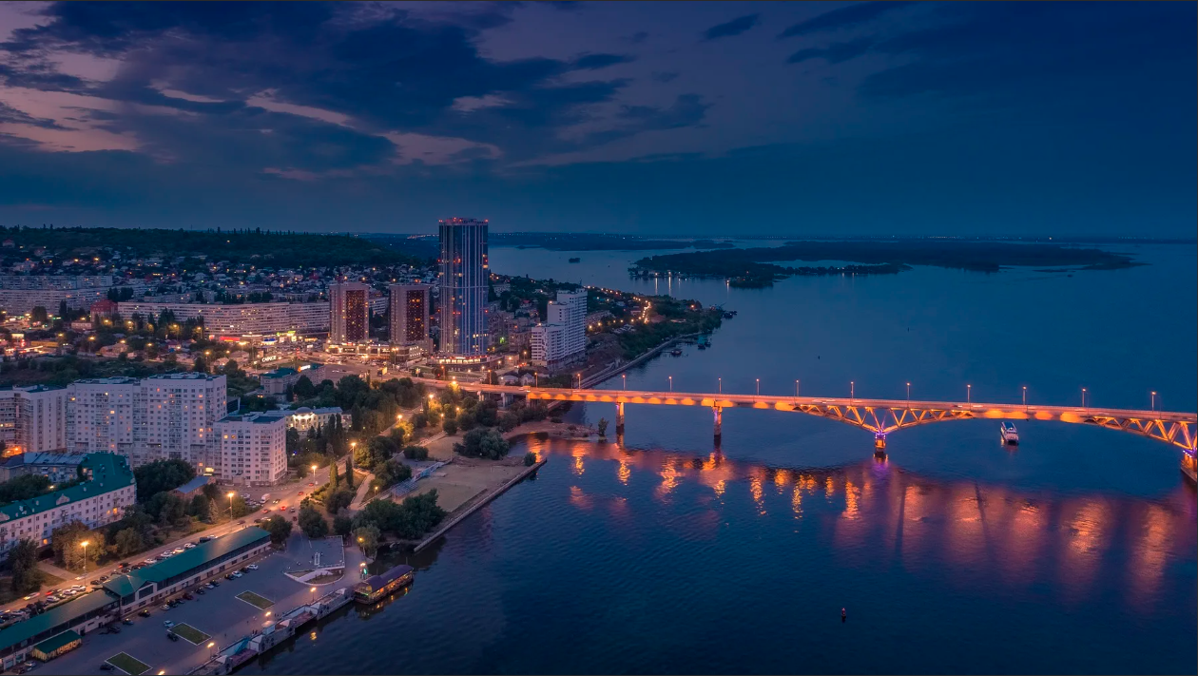
Квест пройден
Спасибо за внимание

